Slide 1

Injection de Dépendance Inversion de Contrôle Principe Ouverture / Fermeture
Mohamed El yaakoubi

Slide 2
Couplage fort
et
Couplage faible

Slide 3
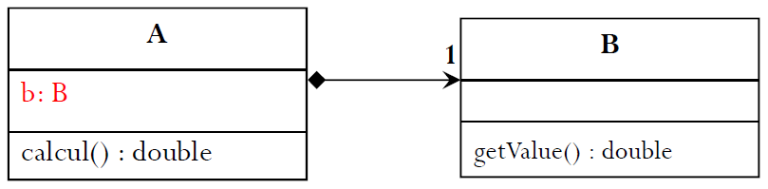
Couplage fort
Quand une classe A est liée à une classe B, on dit que la classe A est fortement couplée à la classe B
La classe A ne peut fonctionner qu’en présence de la classe B.
Si une nouvelle version de la classe B (soit B2), est crée, on est obligé de modifier dans la classe A.
Modifier une classe implique
Il faut disposer du code source
Il faut recompiler, déployer et distribuer la nouvelle application aux clients
Ce qui engendre un problème au niveau de la maintenance de l’application

Slide 4
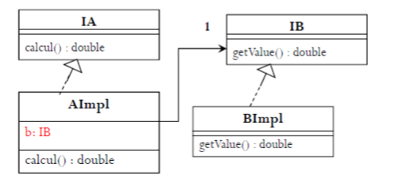
Couplage faible
Pour utiliser le couplage faible, nous devons utiliser les interfaces.
Considérons une classe A qui implémente une interface IA, et une classe B qui implémente une interface IB.
Si la classe A est liée à l’interface IB par une association, on dit que le classe A et la classe B sont liées par un couplage faible.
Cela signifie que la classe A peut fonctionner avec n’importe quelle classe qui implémente l’interface IB.
En effet la classe A ne connait que l’interface IB. De ce fait n’importe quelle classe implémentant cette interface peut être associée à la classe A, sans qu’il soit nécessaire de modifier quoi que se soit dans la classe A.

Slide 5
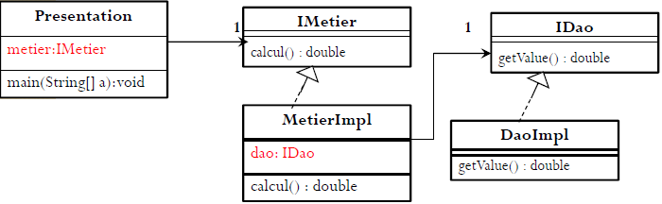
package metier;
public interface IMetier {
public double calcul();
}
package dao;
public interface IDao {
public double getValue();
}
package metier;
import dao.IDao;
public class MetierImpl
implements IMetier {
private IDao dao;
public double calcul() {
double nb=dao.getValue();
return 2*nb;
}
// Getters et Setters
}
package dao;
public class DaoImpl
implements IDao {
public double getValue() {
return 5;
}
}

Slide 6
Injection des dépendances

Slide 7
Injection des dépendances
Injection par instanciation statique :
import metier.MetierImpl;
import dao.DaoImpl;
public class Presentation {
public static void main(String[] args) {
IDao dao =new DaoImpl();
MetierImpl metier=new MetierImpl();
metier.setDao(dao);
System.out.println(metier.calcul());
}
}

Slide 8
Injection par instanciation dynamique par réflexion :
Fichier texte de configuration : config.txt
dao.DaoImp
metier.MetierImpl
import java.io.*;import java.lang.reflect.*;
import java.util.Scanner; import metier.IMetier;
import dao.IDao;
public class Presentation {
public static void main(String[] args) {
try{
Scanner scanner=new Scanner(new File("config.text"));
String daoClassname=scanner.next();
String metierClassName=scanner.next();
Class cdao=Class.forName(daoClassname);
IDao dao= (IDao) cdao.newInstance();
Class cmetier=Class.forName(metierClassName);
IMetier metier=(IMetier) cmetier.newInstance();
Method meth=cmetier.getMethod("setDao",new Class[]{IDao.class});
meth.invoke(metier, new Object[]{dao});
System.out.println(metier.calcul());
} catch (Exception e) { e.printStackTrace(); }
}}

Slide 9
Open Closed Principle

Slide 10
Principe d'ouverture/fermeture
Tout module (package, classe, méthode) doit être ouvert aux extensions mais fermé aux modifications.
ouvert aux extensions : le module peut être étendu pour proposer des comportements qui n'étaient pas prévus lors de sa création.
fermé aux modifications : les extensions sont introduites sans modifier le code du module.
L'ajout de nouvelles fonctionnalités doit se faire en ajoutant du code et non en éditant du code existant.

Slide 11
L'abstraction comme moyenne d'ouverture/fermeture
En programmation objet, pour mettre en place l’open closed principle :
Avec le couplage faible, nous pourrons créer des application fermée à la modification et ouvertes à l’extension.
Il faut avoir un niveau élevé d’abstraction
Savoir appliquer les design Patterns
….

Slide 12
L’application de l’OCP est un choix stratégique (OCP)
L'OCP est un principe incontournable lorsque l'on parle de flexibilité du code. Par contre, une erreur classique consisterait à vouloir ouvrir/fermer toutes les classes de l'application en vue d'éventuels changements.
Cela constitue une erreur dans la mesure où la mise en œuvre de l'OCP impose une certaine complexité qui devient néfaste si la flexibilité recherchée n'est pas réellement exploitée.
Il convient donc d'identifier correctement les points d'ouverture/fermeture de l'application, en s'inspirant :
des besoins d'évolutivité exprimés par le client,
des besoins de flexibilité pressentis par les développeurs,
des changements répétés constatés au cours du développement.
La mise en œuvre de ce principe reste donc une affaire de bon sens.

Slide 13
L'inversion de contrôle
(IoC)

Slide 14
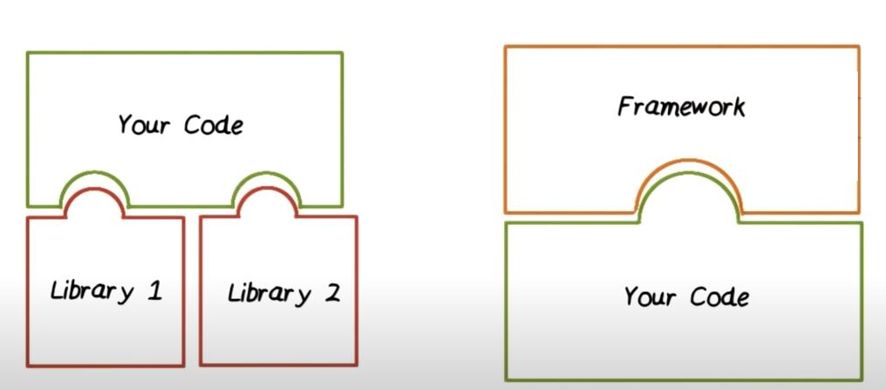
L'inversion de contrôle (IoC)
L’IoC différencie un framework d’une bibliothèque logicielle

Slide 15
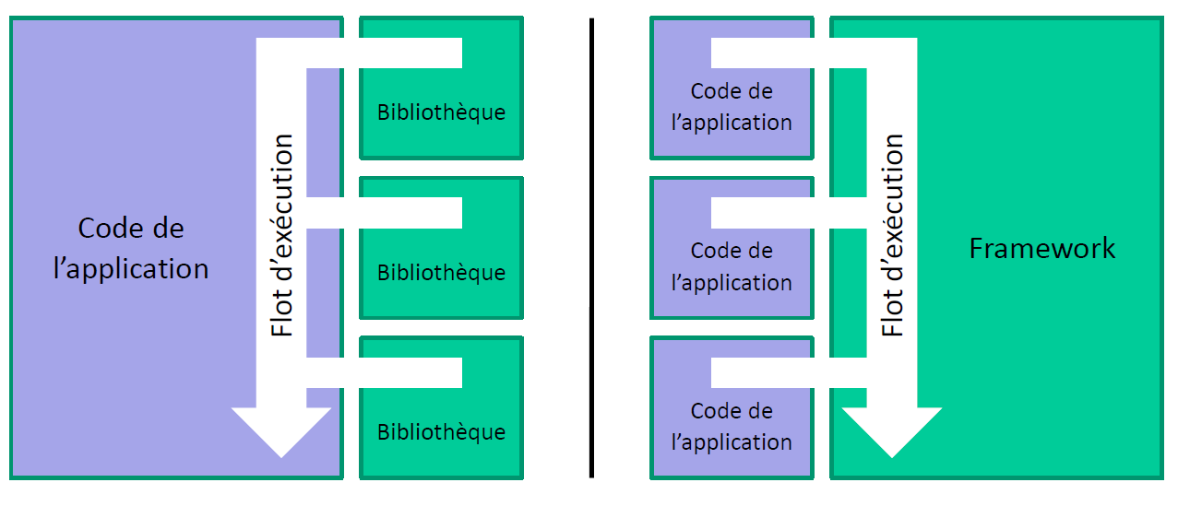
Différence bibliothèque / framework

Slide 16
Fonctionnement
Un framework initialise un (ou plusieurs) conteneur(s)
Un conteneur communique avec des services extérieurs et avec les objets de l'application
Le conteneur gère le cycle de vie des composants : instancie, détruit ces composants
Le conteneur gère les dépendances entre les différents composants et prend en charge ces injections

Slide 17
Injection des dépendances avec Spring
L’inversion de contrôle est un concept qui intervient généralement au début de l’exécution de l’application.
Spring IOC commence par lire un fichier XML qui déclare quelles sont différentes classes à instancier et d’assurer les dépendances entre les différentes instances.
Quand on a besoin d’intégrer une nouvelle implémentation à une application, il suffirait de la déclarer dans le fichier xml de beans spring.

Slide 18
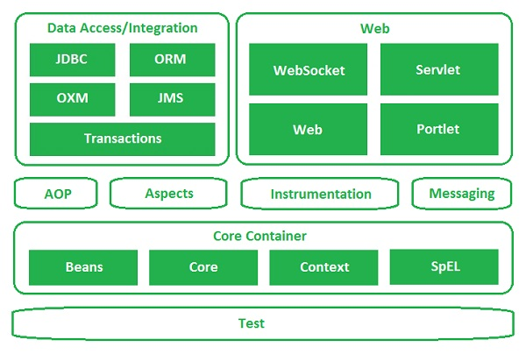

Slide 19

<?xml version="1.0" encoding="UTF-8"?>
<beans xmlns="http://www.springframework.org/schema/beans"
xmlns:xsi="http://www.w3.org/2001/XMLSchema-instance"
xmlns:context="http://www.springframework.org/schema/context"
xsi:schemaLocation="http://www.springframework.org/schema/beans
http://www.springframework.org/schema/beans/spring-beans.xsd
http://www.springframework.org/schema/context
http://www.springframework.org/schema/context/spring-context-4.3.xsd">
<bean id="d" class="dao.DaomImpl2"></bean>
<bean id="metier" class="metier.MetierImpl">
<property name="dao" ref="d"></property>
</bean>
</beans>

Slide 20
package pres;
import metier.IMetier;
import org.springframework.context.support.ClassPathXmlApplicationContext;
public class Presentation {
public static void main(String[] args) {
ApplicationContext context=new
ClassPathXmlApplicationContext(new String[]{"spring-ioc.xml"});
IMetier metier=(IMetier) context.getBean("metier");
System.out.println(metier.calcul());
}
}

Slide 21
Injection par constructeur
Nous pouvons également configurer les propriétés du bean à l’aide de l’injection par constructeur. Pour cela, il suffit de les déclarer dans des éléments <constructor-arg>.
Cet élément ne gère pas d’attribut name car les arguments du constructeur sont définis par leur emplacement.
<bean id="dao" class="ma.ensa.dao.Dao"/>
<bean id="metier" class="ma.ensa.metier.Metier">
<constructor-arg type="ma.ensa.dao.Idao" ref="dao" />
</bean>

Slide 22
Lier automatiquement des beans par configuration XML
Lorsqu’un bean doit accéder à un autre bean, nous pouvons les lier en précisant explicitement la référence. Toutefois, si le conteneur pouvait lier automatiquement nos beans, nous ferions l’économie de la configuration manuelle des dépendances.
Spring IoC peut lier automatiquement des beans. Il suffit d’indiquer le mode de liaison automatique dans l’attribut autowire de l’élément <bean>.

Slide 23
Liaison automatique par type
<bean id="metier" class="ma.ensa.metier.Metier" autowire="byType">
Spring tente de lier un bean dont le type est compatible avec dao
Liaison automatique par nom
<bean id="metier" class="ma.ensa.metier.Metier" autowire="byName">
Pour chaque propriété du bean, lier un bean dont le nom correspond à celui de la propriété.

Slide 24
Lier automatiquement des beans avec @Autowired et
@Resource
La liaison automatique fondée sur l’attribut autowire dans le fichier de configuration des beans établit des dépendances pour toutes les propriétés d’un bean. Elle ne permet pas de lier uniquement certaines propriétés.
Nous pouvons lier automatiquement une propriété en plaçant une annotation @Autowired ou @Resource sur un mutateur, un constructeur, un champ ou même une méthode.
public class Metier implements Imetier {
Idao dao;
@Autowired
public void setDao(Idao dao) {
this.dao = dao;
}
……

Slide 25
Par défaut, toutes les propriétés marquées par @Autowired sont obligatoires. Lorsque Spring n’est pas en mesure de trouver un bean adapté, il lance une exception. Pour que la liaison d’une propriété soit facultative, nous devons affecter la valeur false à l’attribut required de @Autowired. Dans ce cas, si Spring ne trouve aucun bean adéquat, il laisse la propriété telle quelle.
public class Metier implements Imetier {
Idao dao;
@Autowired(required=false)
public void setDao(Idao dao) {
this.dao = dao;
}
……

Slide 26
L’annotation @Qualifier
L'annotation @Autowired exploite le mécanisme d'autowiring par type. Il est possible de préciser, de façon facultative, le nom du bean à injecter, avec l'annotation @Qualifier.
Si ce nom n'est pas précisé, le mécanisme automatique va chercher le bean unique qui correspond au type attendu et si plusieurs beans sont compatibles, une exception est levée.

Slide 27
Pour demander à Spring de lier automatiquement les propriétés de bean marquées par @Autowired ou @Resource, nous devons enregistrer une instance de AutowiredAnnotationBeanPostProcessor dans le conteneur IoC.
<bean class="org.springframework.beans.factory.annotation.AutowiredAnnotationBeanPostProcessor"/>
Ou bien nous pouvons inclure l’élément <context:annotation-config/> dans le fichier de configuration des beans pour qu’une instance de AutowiredAnnotationBeanPostProcessor soit automatiquement enregistrée.

Slide 28
Rechercher les composants dans le chemin d’accès aux classes
Pour que le conteneur Spring IoC prenne en charge nos composants, nous les déclarons un par un dans le fichier de configuration xml des beans.
Nous pourrions travailler plus rapidement si Spring détectait automatiquement nos composants sans passer par une configuration manuelle.
Spring propose une fonctionnalité appelée scan de composants. Elle peut rechercher, détecter et instancier automatiquement les composants annotés situés dans le chemin d’accès aux classes.
@Component correspond à l’annotation de base qui signale un composant géré par Spring.
@Repository, @Service et @Controller dénotent, respectivement, des composants situés dans les couches de persistance, de service et de présentation.

Slide 29
Après avoir appliqué des annotations stéréotypes aux classes de nos composants, nous pouvons demander à Spring de les rechercher en déclarant un seul élément XML,
<context:component-scan base-package="ma.ensa"/>
Dans cet élément, nous précisons le paquetage où seront recherchés nos composants. Ce paquetage et tous ses sous-paquetages sont examinés.
Pour indiquer plusieurs paquetages, il suffit de les séparer par des virgules.

Slide 30
Configuration du conteneur par annotations
@Configuration
//@ComponentScan("ma.spring.dao")
public class AppConfig {
@Bean(name="dao")
public Idao getDao(){
return new daoImp1();
}
…
}
Instantiation du conteneur
ApplicationContext ctx = new AnnotationConfigApplicationContext(AppConfig.class);

Slide 31
Configuration XML du conteneur
Bean datasource
<bean id="datasource" class="org.springframework.jdbc.datasource.DriverManagerDataSource">
<property name="driverClassName" value="com.mysql.jdbc.Driver"/>
<property name="url" value="jdbc:mysql://localhost:3306/exampcr01"/>
<property name="password" value=""/>
<property name="username" value="root"/>
</bean>

Slide 32
Configuration du conteneur
Bean SessionFactory
<bean id="sessionFactory" class="org.springframework.orm.hibernate5.LocalSessionFactoryBean">
<property name="dataSource" ref="datasource"/>
<property name="hibernateProperties">
<props>
<prop key="hibernate.dialect">org.hibernate.dialect.MySQLDialect</prop>
<prop key="hibernate.show_sql">true</prop>
<prop key="hibernate.hbm2ddl.auto">create</prop>
</props>
</property>
<property name="annotatedClasses">
<list>
<value>ma.ensa.entities.Client</value>
</list>
</property>
</bean>

Slide 33
Configuration du conteneur par annotations
Bean datasource
@Bean(name = "dataSource")
public DataSource getDataSource() {
DriverManagerDataSource dataSource = new DriverManagerDataSource();
dataSource.setDriverClassName("com.mysql.jdbc.Driver");
dataSource.setUrl("jdbc:mysql://localhost:3306/springexample");
dataSource.setUsername("root");
dataSource.setPassword("");
return dataSource;
}

Slide 34
Bean SessionFactory
@Bean
public LocalSessionFactoryBean sessionFactory() {
LocalSessionFactoryBean sessionFactory = new LocalSessionFactoryBean();
sessionFactory.setDataSource(getDataSource());
sessionFactory.setHibernateProperties(getHibernateProperties());
sessionFactory.setAnnotatedClasses(new Class[]{Produit.class});
return sessionFactory;
}
private Properties getHibernateProperties() {
Properties properties = new Properties();
properties.put("hibernate.hbm2ddl.auto","create");
properties.put("hibernate.show_sql","true");
properties.put("hibernate.dialect", "org.hibernate.dialect.MySQLDialect");
return properties;
}

Slide 35
Gestionnaire de transaction
@Bean(name = "transactionManager")
public HibernateTransactionManager getTransactionManager(
SessionFactory sessionFactory) {
return new HibernateTransactionManager(sessionFactory);
}

Slide 36
La portée d’un bean
SINGLETON
La portée ou Scope d’un bean dans un conteneur spring est par defaut une portée Singleton
Si un bean est défini avec la portée singleton, une seule instance d'objet unique sera initialisée dans le conteneur Spring. Toutes les demandes adressées à ce bean renverront la même instance partagée. C'est la portée par défaut lors de la définition d'un bean.
Par défaut, les beans singleton sont pré-instanciés. Par conséquent, l'instance d'objet partagé sera créée lors de la création du conteneur Spring. Si nous démarrons l'application,

Slide 37
La portée d’un bean
SINGLETON
Spring permet de déclarer une définition de bean “lazy” : l’idée étant que l’instance du bean n’est créé par Spring qu’au moment où il est demandé (ou nécessaire) et non de manière systématique dans le cadre de l’initialisation de l’ApplicationContext comme l’ensemble des beans en scope singleton (le scope par défaut).
<bean id= "myservice" class="com.ensa.metier.MyService" lazy-init="true"/>
@Bean
@Lazy
public MyService myService() {
return new MyService();
}

Slide 38
La portée d’un bean
PROTOTYPE
Une nouvelle instance sera créée à chaque fois qu'une demande de récupération de ce bean sera envoyée au conteneur. Cette étendue est recommandée pour les objets avec état, car son état ne sera pas partagé par les autres composants.
Pour définir un bean prototype, nous devons ajouter l'annotation @Scope en spécifiant le type de portée que nous voulons.
<bean id= "myservice" class="com.ensa.metier.MyService" scope="prototype"/>
@Bean
@scope("prototype")
public MyService myService() {
return new MyService();
}

Slide 39
Plusieurs portées sont disponibles uniquement dans un contexte d'application Web:
request - Une nouvelle instance de bean est créée par requête HTTP
session - une nouvelle instance de bean est créée par session HTTP
application - une nouvelle instance de bean est créée par ServletContext
globalSession - Une nouvelle instance de bean est créée par session globale dans un environnement de portlet (dans l'environnement de servlet, la portée de session globale est égale à la portée de la session)
websocket - Une nouvelle instance de bean est créée par session WebSocket

